Slide 1
Knoten und Kanten in der Smart Logic

Slide 2
Überblick über Hierarchische Strukturen im Knoten-Kanten Model
SL – Software-Interne Knoten-Kanten-Liste (KKL)
Strecken-Modelle mit Streckenabschnitten aus PlanPro (Ppro)
Topologisches Model von KKL aus Ppro
Geographisches Model von KKL aus Ppro
Zusammenfassen wie die Modelle sich in SL einbinden
Schnittstellen-Lösungen zum Export des Modells

Slide 3
SL – Software-Interne Knoten-Kanten-Liste (KKL)
Bisher noch ohne Strecken-Bezug

Slide 4
SL – Software-Interne Knoten-Kanten-Liste (KKL)
Bisher noch ohne Strecken-Bezug
Was bedeutet Strecken Bezug?
Es gibt im Ppro-Format eine Zusammenfassung von Ppro-Top-Kanten
Diese Zusammenfassung ist unsortiert in der Software eingebunden und wird auch unsortiert im Ppro abgelegt.

Slide 5
SL – Software-Interne Knoten-Kanten-Liste (KKL)
Bisher noch ohne Strecken-Bezug
Warum benötigt man dann Strecken-Bezug?
Weichen als Top-Knoten haben eine Kilometrierung innerhalb der Strecke

Slide 6
SL – Software-Interne Knoten-Kanten-Liste (KKL)
Bisher noch ohne Strecken-Bezug
Es wird derzeit Strecken-Bezug programmiert (getestet).

Slide 7
Ablauf
SL – Software-Interne Knoten-Kanten-Liste (KKL)
Strecken-Modelle mit Streckenabschnitten aus PlanPro (Ppro)
Topologisches Model von KKL aus Ppro
Geographisches Model von KKL aus Ppro
Zusammenfassen wie die Modelle sich in SL einbinden
Schnittstellen-Lösungen zum Export des Modells

Slide 8
Strecken-Modelle mit Streckenabschnitten aus PlanPro (Ppro)
<Strecke> <Identitaet> <Wert>FF8B47AA-5DEC-4816-93A0-1BAD1F6C6103</Wert> </Identitaet> <Basis_Objekt_Allg> <Datum_Regelwerk> <Wert>2020-06-08</Wert> </Datum_Regelwerk> </Basis_Objekt_Allg> <Bezeichnung> <Bezeichnung_Strecke> <Wert>2000</Wert> </Bezeichnung_Strecke> </Bezeichnung>
… Bereich Object Teilbereich .. </Strecke>
<Bereich_Objekt_Teilbereich> <Begrenzung_A> <Wert>0.000</Wert> </Begrenzung_A> <Begrenzung_B> <Wert>1862.090</Wert> </Begrenzung_B> <ID_TOP_Kante> <Wert>77C815A1-A01C-42DB-AE33-6F90122A4C58</Wert> </ID_TOP_Kante> </Bereich_Objekt_Teilbereich>
Notes:
Links sieht man eine Strecke und daneben eines der mehreren Teilbereiche die eine Strecke haben kann.
Die Strecke hat eine Bezeichnung.
Begrenzung A und Begrenzung B Stellen einen Teilbereich der Topologieschen Kante dar. Das hat den Grund, dass eine Strecke nicht am Start eine Top-Kante beginnen muss.
Es kann auch in der Mitte der Top Kante die Strecke beginnen

Slide 9
Strecken-Modelle mit Streckenabschnitten aus PlanPro (Ppro)
Eine Strecke-Ppro hat mehrere Teilbereiche mit Verweisen auf Topologie-Kanten-Ppro
<Bereich_Objekt_Teilbereich> <Begrenzung_A> <Wert>0.000</Wert> </Begrenzung_A> <Begrenzung_B> <Wert>1862.090</Wert> </Begrenzung_B> <ID_TOP_Kante> <Wert>77C815A1-A01C-42DB-AE33-6F90122A4C58</Wert> </ID_TOP_Kante> </Bereich_Objekt_Teilbereich>

Slide 10
Überblick über Hierarchische Strukturen im Knoten-Kanten Model
SL – Software-Interne Knoten-Kanten-Liste (KKL)
Strecken-Modelle mit Streckenabschnitten aus PlanPro (Ppro)
Topologisches Model von KKL aus Ppro
Geographisches Model von KKL aus Ppro
Zusammenfassen wie die Modelle sich in SL einbinden
Schnittstellen-Lösungen zum Export des Modells

Slide 11
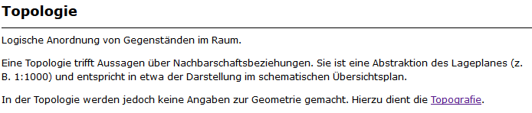
Topologisches Model von KKL aus Ppro
Notes:
Wesentlich ist, dass generell in unserer PPRO eine TopKante zu einer Weiche zu einem Prellbock zu einem Bahnübergang und zu Enden verläuft.
Ein Geographischer Verlauf ist hier nicht vorhanden.

Slide 12
Topologisches Model von KKL aus Ppro
Top Kante
Kante des topologischen Knoten_Kanten-Modells zur Darstellung der Gleislinien.

Slide 13
Topologisches Model von KKL aus Ppro
Top Knoten
Knoten des topologischen Knoten-Kanten-Modells.

Slide 14
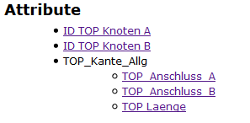
Topologisches Model von KKL aus Ppro
Top Kante

Slide 15
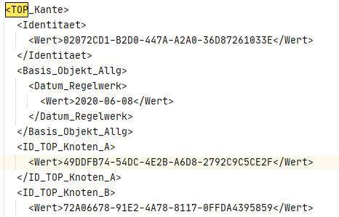
Topologisches Model von KKL aus Ppro
Top Kante – ID TOP Knoten A
Notes:
Die Top-Kante hat eine Schlüssel der auch im SL internen Model abgelegt wird.
Sie Verbindet zwei Knoten A und B, die mit einen Schlüssel verwiesen wurden.

Slide 16
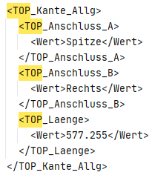
Topologisches Model von KKL aus Ppro
Top Kante – Kante Allg
Notes:
Ebenfalls gibt es in der Top Kante, einen allgemeinen Bereich

Slide 17
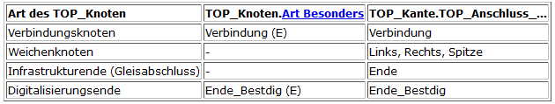
Topologisches Model von KKL aus Ppro
Top Kante – Anschlussarten

Slide 18
Topologisches Model von KKL aus Ppro
Top Kante – Kante Allg
Hier wird eine Spitze einer Weiche
Mit dem rechten Zweig einer anderen
Weiche verbunden
Länge in Meter

Slide 19
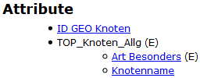
Topologisches Model von KKL aus Ppro
Top Knoten

Slide 20
Topologisches Model von KKL aus Ppro
Top Knoten – ID Geo Knoten
Ein Topologischer Knoten hat eine String-Id Verweis zu einem GEO Ppro Knoten
Dadurch hat jeder Top-Knoten eine geografische Repräsentation

Slide 21
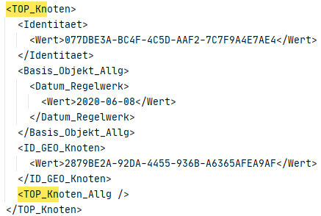
Topologisches Model von KKL aus Ppro
Top Knoten
Notes:
Hier sieht man den Verweis auf den Geo Knoten

Slide 22
Überblick über Hierarchische Strukturen im Knoten-Kanten Model
SL – Software-Interne Knoten-Kanten-Liste (KKL)
Strecken-Modelle mit Streckenabschnitten aus PlanPro (Ppro)
Topologisches Model von KKL aus Ppro
Geographisches Model von KKL aus Ppro
Zusammenfassen wie die Modelle sich in SL einbinden
Schnittstellen-Lösungen zum Export des Modells

Slide 23
Geographisches Model von KKL aus Ppro
Geo Knoten (sie werden von Top-Knoten Ppro verwiesen)

Slide 24
Geographisches Model von KKL aus Ppro
Notes:
Eine Topologische Kante enthalten mehrere Geographische Kanten

Slide 25
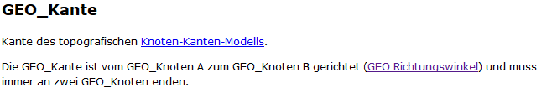
Geographisches Model von KKL aus Ppro

Slide 26
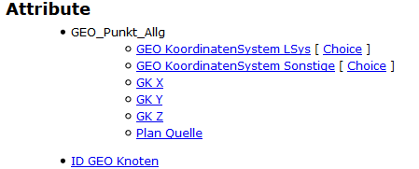
Geographisches Model von KKL aus Ppro
Geo Punkt

Slide 27
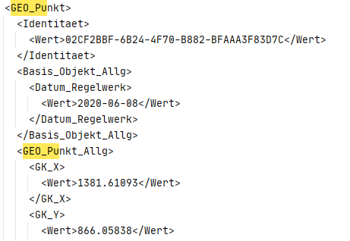
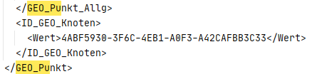
Geographisches Model von KKL aus Ppro
Geo Punkt
Notes:
Der Geo Punkt enhält die Koordinaten links
Rechts hat ein Geo Knoten eine Id-Referenz
Der Referenz Knoten gehört, hier ersichtlich, zum GeoPunkt

Slide 28
Überblick über Hierarchische Strukturen im Knoten-Kanten Model
SL – Software-Interne Knoten-Kanten-Liste (KKL)
Strecken-Modelle mit Streckenabschnitten aus PlanPro (Ppro)
Topologisches Model von KKL aus Ppro
Geographisches Model von KKL aus Ppro
Zusammenfassen wie die Modelle sich in SL einbinden
Schnittstellen-Lösungen zum Export des Modells

Slide 29
Zusammenfassen wie die Modelle sich in SL einbinden
Es werden zuerst alle Geo-Bestandteile unter ihrem Identifier gesichert.
Danach werden erst die Geo-Punkte (mit Koordinaten) Geo-Knoten zugeordnet.
Das war nötig, da das Plan-Pro-Format Klassen vorgibt, die das Dateisystem wiederspiegeln und nicht verändert werden können
Die Geo-Kante Ppro haben nun Bezug zu Knoten wobei jeder Punkt (der Koordinaten beinhaltet) Bezug zum Geo-Knoten hat
Vorher haben wir festgestellt das Top-Knoten einen Verweis zu Geo-Knoten haben.

Slide 30
Zusammenfassen wie die Modelle sich in SL einbinden
Somit wurden die PlanPro Modelle von Topologie und Geographie verbunden
Es wurde ein logischer Wrapper in Form eines KKL-Graphen geschrieben
Dieser hat dann veränderbares unabhängiges Format (nicht wie in Ppro)

Slide 31
Zusammenfassen wie die Modelle sich in SL einbinden
Dieser hat dann veränderbares unabhängiges Format
Eine Kante hat zwei Knoten
Knoten sind Weichen, Gleisenden oder Abschnittsenden
SL-Graphen haben die Id zum möglichen Abgleich zu PlanPro
SL-Knoten können Details enthalten

Slide 32
Zusammenfassen wie die Modelle sich in SL einbinden
SL-Knoten können Details enthalten
SL-Kanten enthalten die Geo-Kanten-Ppro [sic]
public void setPaintListGeo(ArrayList<CGEOKante> paintListGeo) {
Hier muss noch sichergestellt werden dass die Reihenfolge besteht
Notes:
Ich denke darüber nach, den Geo-Kanten einen Wrapper zu schreiben, der eine Richtung hat.
Christopher, wie hast du Geo-Kanten gerichtet?

Slide 33
Überblick über Hierarchische Strukturen im Knoten-Kanten Model
SL – Software-Interne Knoten-Kanten-Liste (KKL)
Strecken-Modelle mit Streckenabschnitten aus PlanPro (Ppro)
Topologisches Model von KKL aus Ppro
Geographisches Model von KKL aus Ppro
Zusammenfassen wie die Modelle sich in SL einbinden
Schnittstellen-Lösungen zum Export des Modells

Slide 34
Schnittstellen-Lösungen zum Export des Modells
Festlegen was benötigt wird
Erstuntersuchung:
SL-Graph enthalt alle Knoten und Kanten in je einer HashMap
Diese mit Json-Codieren
Circular-References führen aber zu rekursiven Endlosschleifen

Slide 35
Schnittstellen-Lösungen zum Export des Modells
Circular-References führen aber zu rekursiven Endlosschleifen
2 Lösungen:
A) Eine Json enhält nicht die Kanten und Knoten gleichzeitig
Bezug wird dann im Client nachgebaut
B) Es wird das Modul komplett im Client integriert
Man lagert den Ppro-Lesealgorithmus als eigenes Modul in ETCS aus
Hat sehr wenig aufwand zu programmieren

Slide 36
Fragen
Gibt es Fragen, Wünsche oder Anregungen?

